Slide 3
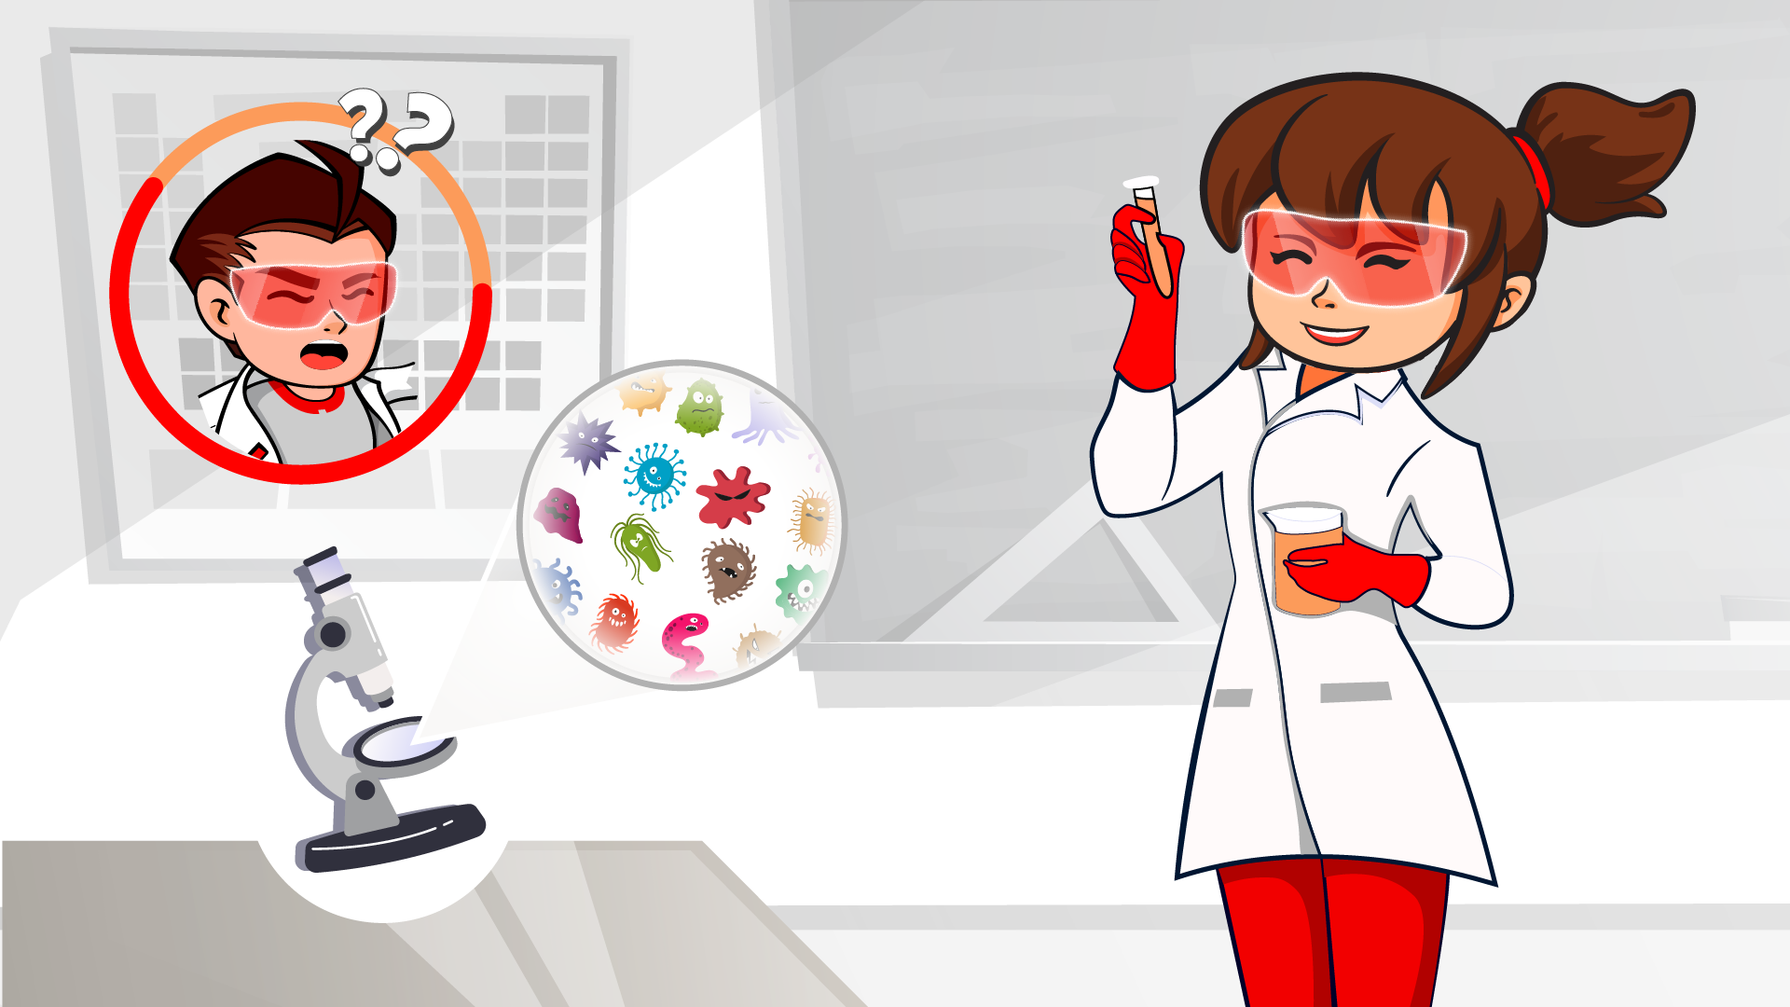

Slide 4
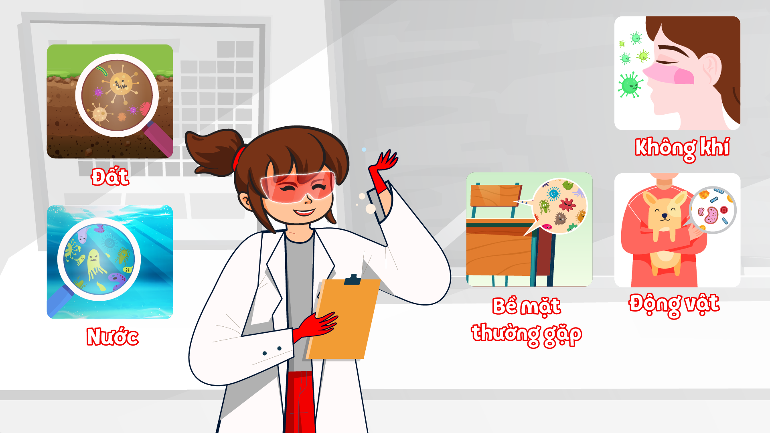

Slide 5
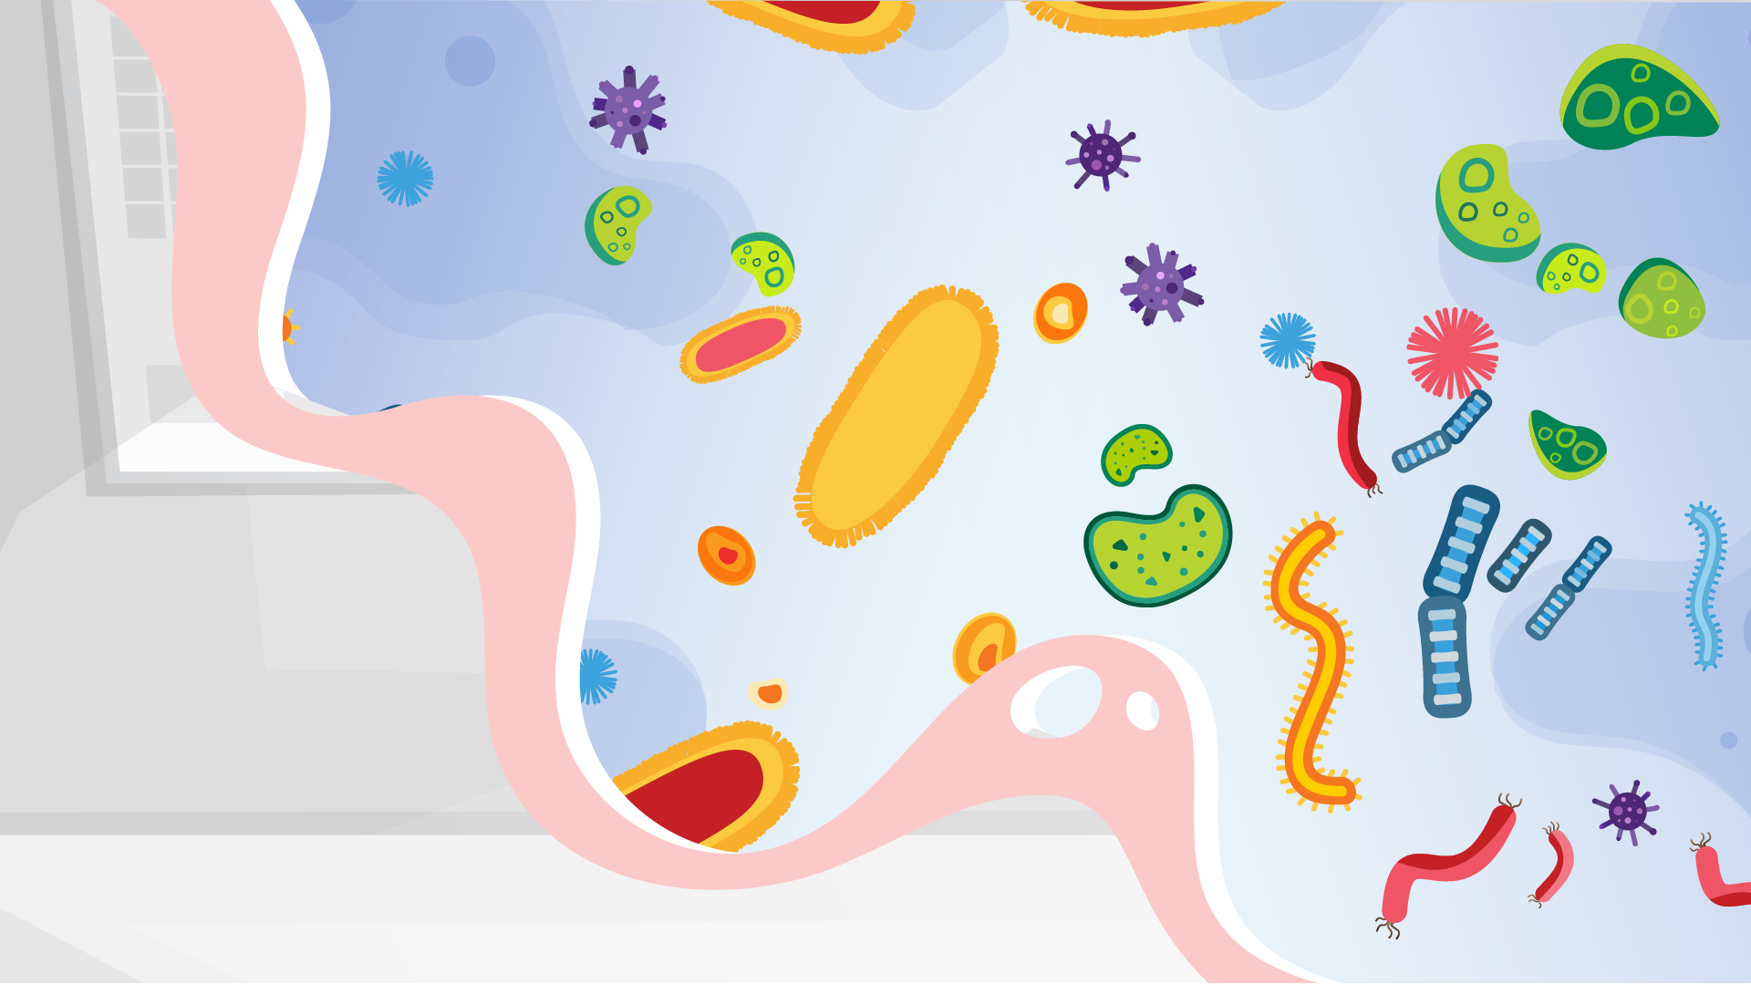

Slide 10
Hại khuẩn sẽ làm chúng ta bị bệnh.

Slide 15
Notes:
từ slide này sẽ là phần về đích. slide 18 -> 23 để sau cùng sau phần thực hành. note lại phần đầu trang là 5. về đích

Slide 16
00:09
00:08
00:07
00:06
00:05
00:04
00:03
00:02
00:01
00:15
00:14
00:13
00:12
00:11
00:10
Kết thúc
Bắt đầu

Slide 17
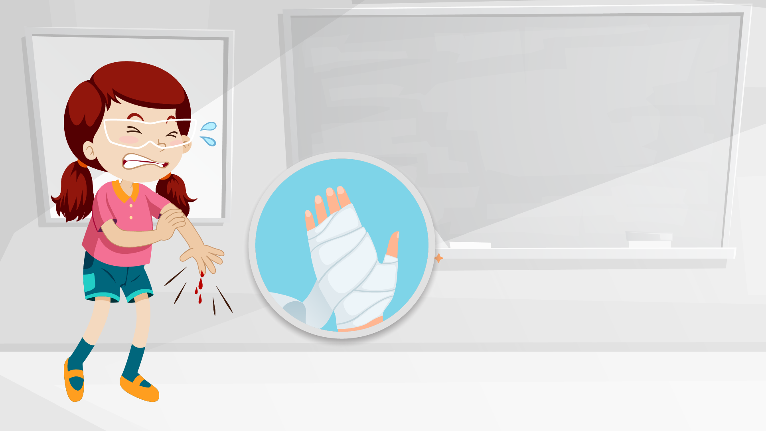
00:09
00:08
00:07
00:06
00:05
00:04
00:03
00:02
00:01
00:15
00:14
00:13
00:12
00:11
00:10
Kết thúc
Bắt đầu

Slide 18
00:09
00:08
00:07
00:06
00:05
00:04
00:03
00:02
00:01
00:15
00:14
00:13
00:12
00:11
00:10
Kết thúc
Bắt đầu

Slide 19
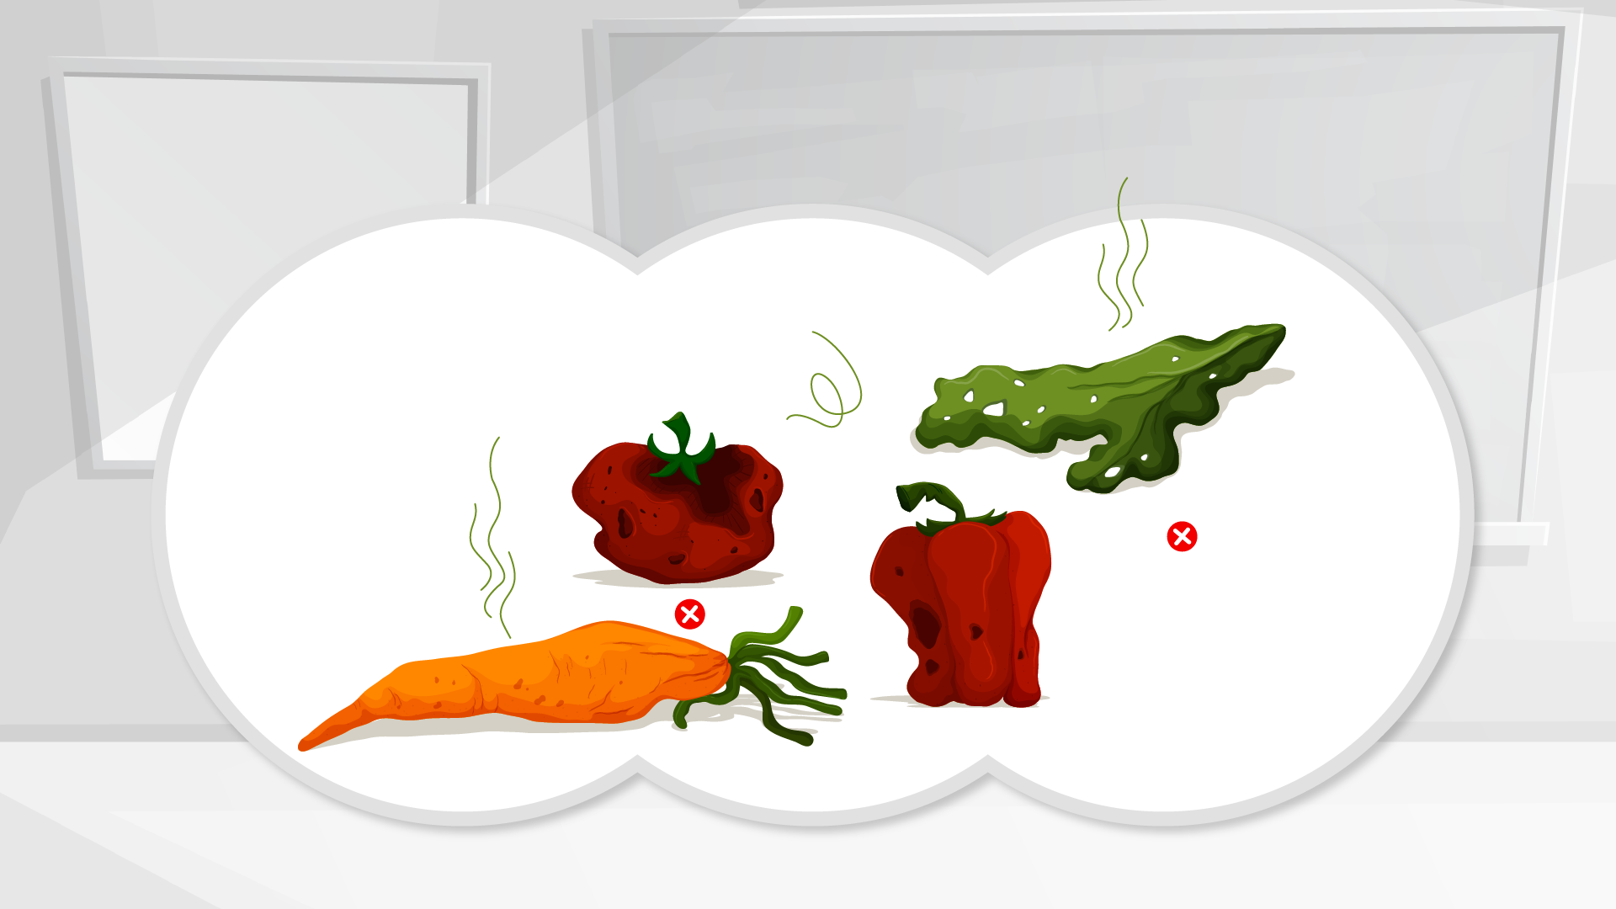
00:09
00:08
00:07
00:06
00:05
00:04
00:03
00:02
00:01
00:15
00:14
00:13
00:12
00:11
00:10
Kết thúc
Bắt đầu

Slide 20
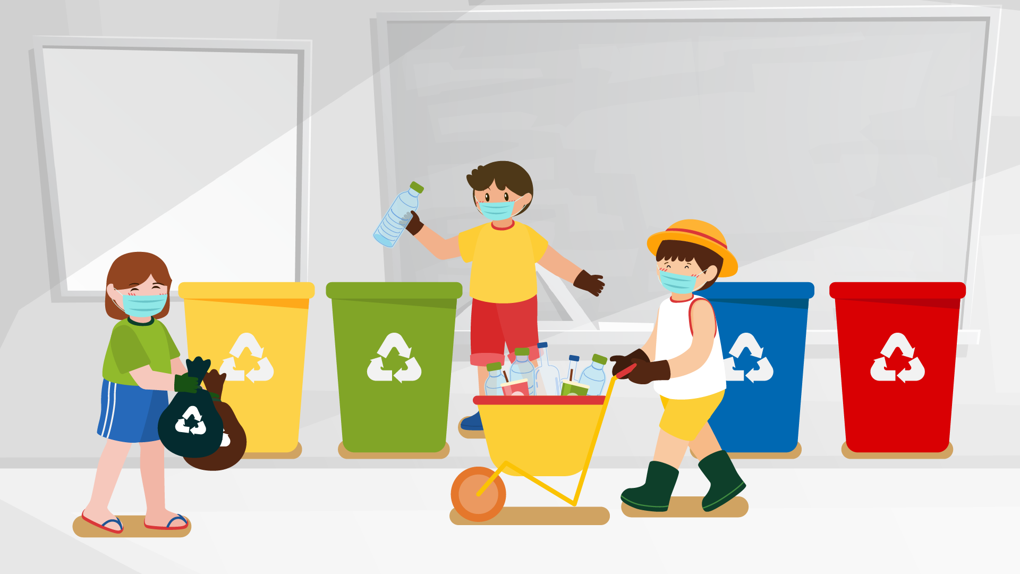
00:09
00:08
00:07
00:06
00:05
00:04
00:03
00:02
00:01
00:15
00:14
00:13
00:12
00:11
00:10
Kết thúc
Bắt đầu

Slide 21
00:09
00:08
00:07
00:06
00:05
00:04
00:03
00:02
00:01
00:15
00:14
00:13
00:12
00:11
00:10
Kết thúc
Bắt đầu

Slide 22
00:09
00:08
00:07
00:06
00:05
00:04
00:03
00:02
00:01
00:15
00:14
00:13
00:12
00:11
00:10
Kết thúc
Bắt đầu

Slide 23
00:09
00:08
00:07
00:06
00:05
00:04
00:03
00:02
00:01
00:15
00:14
00:13
00:12
00:11
00:10
Kết thúc
Bắt đầu

Slide 24
00:09
00:08
00:07
00:06
00:05
00:04
00:03
00:02
00:01
00:15
00:14
00:13
00:12
00:11
00:10
Kết thúc
Bắt đầu

Slide 26
